Slide 1
SAFE Streaming Approaches for Europe
El curriculum del proyecto SAFE
Plan de estudios, resultados de aprendizaje, competencias necesarias
y
perfil de competencias para profesores y formadores
Número de referencia: 2020-1-DE03-KA226-SCH-093590
Número de archivo: VG-226-IN-NW-20-24-093590
Duración:
01.03.2021 a 28.02.2023 (24 meses)
Universidad de Paderborn-Departamento de Negocios y Educación de Recursos Humanos Cátedra de Negocios y Educación de Recursos Humanos e Investigación de Evaluación - Prof. Dr. Marc Beutner Jennifer Schneider

Slide 2
Curriculum SAFE
PERSPECTIVAS DE LOS MÓDULOS DEL PROFESORADO

Slide 3
Agenda
1. Cucrriculum SAFE
2. Módulos para maestros SAFE
3. Matriz de resultados de aprendizaje SAFE
4. Perfil de competencias SAFE

Slide 4
1. Curriculum SAFE
PERSPECTIVAS DEL PLAN DE ESTUDIO SAFE

Slide 5
1. Curriculum SAFE
El curriculum SAFE combina
Plan de estudios a medida
Unidades de curso de eLearnig correspondientes para profesores
El consorcio crea un plan de estudios modular para apoyar
aprendizaje efectivo e innovador en el campo.

Slide 6
1. Curriculum SAFE
Cada país socio del Proyecto analiza muy de cerca la aceptación de la transmisión según los requisitos nacionales y regionales específicos:
(1) identificar los módulos de formación docente que se desarrollarán en el plan de estudios SAFE;
(2) resaltar temas para ser llevados a cabo en los cursos de formación docente por parte de los profesionales de la enseñanza;
(3) centrarse en el diseño de los módulos del curso para garantizar que se logren estándares de alta calidad en la producción de contenido, así como
(4) obtener un feedback común sobre el uso de la transmisión y el conocimiento previo de los profesores. Las respuestas a todos los aspectos anteriores iserán reflejadas en el marco curricular y en la matriz de resultados de aprendizaje que se utilizarán para guiar todas las acciones de desarrollo..

Slide 7
1. Curriculum SAFE
El marco del curriculum presenta notas de orientación sobre el contenido y los resultados del aprendizaje módulo por módulo para respaldar el trabajo de desarrollo, asegurando que todas las áreas de aprendizaje requeridas identificadas se consideren y aborden adecuadamente.
Se debe usar este enfoque de resultados de aprendizaje como un elemento clave de la estrategia pedagógica, ya que permite localizar el contenido de aprendizaje individual para tener en cuenta los diferentes patrones culturales en los países socios sin comprometer el valor del recurso de aprendizaje..

Slide 8
1. Curriculum SAFE
Curriculum SAFE: resultados del proyecto :
IO3- A1: 8 Cursos de formación de profesores sobre streaming
IO3- A2: 8 Materiales didácticos que se adaptan a los cursos de formación del profesorado
IO3- A3: Currículo de formación de maestros SAFE
IO3- A4: Matriz de resultados de aprendizaje SAFE para cursos de formación docente

Slide 9
Módulos para maestros SAFE
PERSPECTIVAS DE LOS MÓDULOS DE LOS PROFESORES

Slide 10
2. Módulos para maestros SAFE
La formación de profesores modular SAFE a medida para la transmisión en las escuelas es la base de los cursos ONLINE y los módulos de aprendizaje en la plataforma de aprendizaje.
La idea es apoyar la adquisición de competencias clave de alto valor necesarias para establecer un aprendizaje moderno e innovador con un enfoque europeo comparable que funcione bajo COVID-19.
Este nuevo currículo requiere un enfoque 'ab initio' ya que hay pocos recursos educativos coherentes disponibles que aborden los grupos a los que va dirigido o el streaming en el área escolar de cualquier país socio.
Es acceptable que existirán diferencias considerables en las culturas, las escuelas, el sistema educativo, el equipo técnico y los apoyos externos para el desarrollo en los países socios, por lo tanto, la gama de módulos requeridos para abordar el área temática ́streaming ́ necesariamente será integral para garantizar que el plan de estudios tenga un valor práctico en todos los países socios.
El currículo aborda específicamente las necesidades de los docentes en general y de las escuelas VET (formación professional) en términos de idoneidad de los entornos de aprendizaje, estructura y relevancia del contenido de aprendizaje y accesibilidad de las plataformas de aprendizaje.

Slide 11
2. Módulos para maestros SAFE
IO3 SAFE – Curso de formación de profesores sobre Streamlabs OBS y uso de plataformas de streaming
Se desarrollará un curriculum de formación docente modular para la transmisión en las escuelas como base para los cursos en línea y los módulos de aprendizaje en la plataforma de aprendizaje que se desarrollará.
La idea: apoyar la adquisición de competencias clave de alto valor necesarias para establecer un aprendizaje moderno e innovador con un enfoque europeo comparable que funcione bajo COVID-19.
Organizador: Universidad de Paderborn
Idiomas: DE, EN, CZ, ES

Slide 12
2. Módulos para maestros SAFE
IO3 SAFE Curso de formación de profesores sobre Streamlabs OBS y uso de plataformas de streaming
Aspecto (1): Plataforma Streaming
Módulo 1: Streaming fácil: plataformas streaming y su uso en la educación escolar
Módulo 2: Cómo hacer Streaming: Introducción a Twitch como ejemplo de una plataforma de transmisión en ejecución
Módulo 3: Vamos a conectarnos: conectando plataformas de transmisión por maestros
Aspecto (2): Software Streaming
Módulo 4: Transmita usted mismo: Introducción al uso del software de transmisión Streamlabs OBS
Módulo 5: Descripción general: alternativas al software de transmisión Streamlabs OBS
Módulo 6: Mi primera transmisión: online - Primera transmisión
Aspecto (3): Entorno Streaming
Módulo 7: Requisitos escolares sencillos: requisitos técnicos y organizativos en la escuela y para los profesores
Módulo 8: Requisitos fáciles de aprendizaje: requisitos técnicos y organizativos para los estudiantes

Slide 13
2. Módulos para maestros SAFE
IO3 SAFE Curso de formación para profesores sobre Streamlabs OBS y uso de plataformas streaming
Materiales de clase (1): Plataforma Streaming
Materiales de clase para Módulo 1: Streaming es fácil: Plataformas de streaming y su uso para la educación escolar
Materiales de clase para Módulo 2: Cómo transmitir: Introducción a Twitch como ejemplo de una plataforma de transmisión en ejecución
Materiales de clase para Módulo 3: Vamos a conectarnos: Conectando plataformas de transmisión por maestros
Materiales de clase (2): Software Streaming
Materiales de clase para Módulo 4: Transmita usted mismo: Introducción al uso del software de transmisión Streamlabs OBS
Materiales de clase para Módulo 5: Overview: Alternativas al software de streaming Streamlabs OBS
Materiales de clase para Módulo 6: Mi primera transmisión: Go online - Primera transmisión
Materiales de clase (3): Entorno Streaming
Materiales de clase para Módulo 7: Requisitos escolares sencillos: requisitos técnicos y organizativos en la escuela y para los profesores
Materiales de clase para Módulo 8: Requisitos fáciles de aprendizaje: requisitos técnicos y organizativos para los estudiantes

Slide 14
Matriz de resultados de aprendizaje SAFE
PERSPECTIVAS DE LA MATRIZ DE RESULTADOS DE APRENDIZAJE

Slide 15
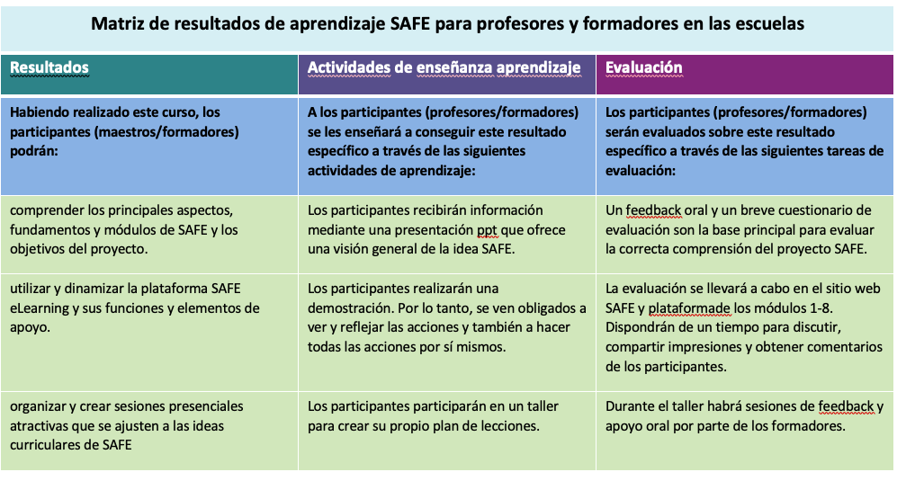
3. Matriz de resultados de aprendizaje SAFE
Puede encontrar los documentos en nuestro sitio web del proyecto SAFE/bajo entregables
Deliverables – SAFE – Streaming Approaches for Europe (eduproject.eu)

Slide 16
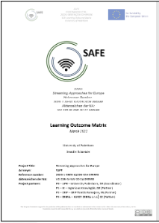
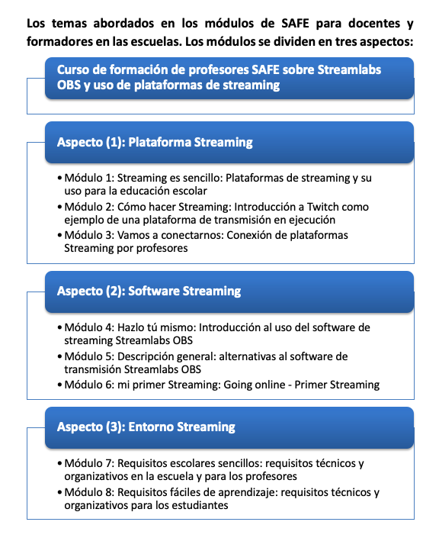
3. Matriz de resultados de aprendizaje SAFE
Link to Deliverables – SAFE – Streaming Approaches for Europe (eduproject.eu)

Slide 17
El perfil de competencias SAFE
PERSPECTIVAS DEL PERFIL DE COMPETENCIAS DE SEGURIDAD

Slide 18
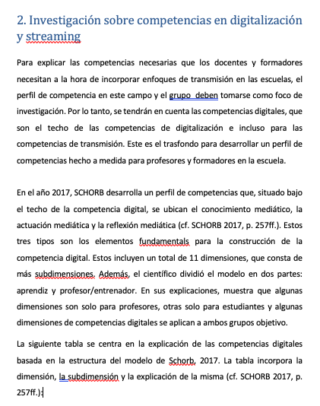
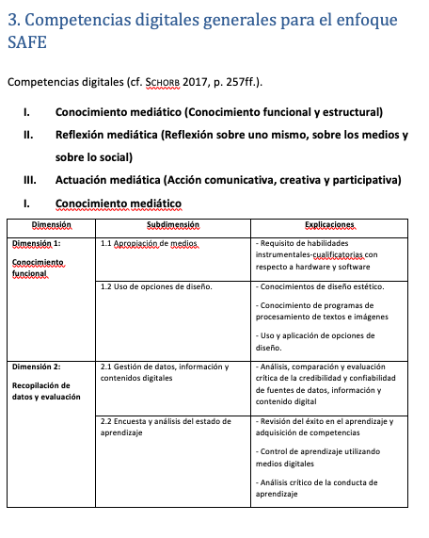
4. El perfil de competencias SAFE para profesores y formadores en la escuela
Foco en Competencias Digitales
I Conocimiento mediático (Conocimiento funcional y estructural)
II. Reflexión mediática (Reflexión sobre uno mismo, sobre los medios y sobre lo social)
III. Actuación mediática (Acción comunicativa, creativa y participativa)
Link to Deliverables – SAFE – Streaming Approaches for Europe (eduproject.eu)
(Schorb 2017, S. 257ff.)

Slide 19
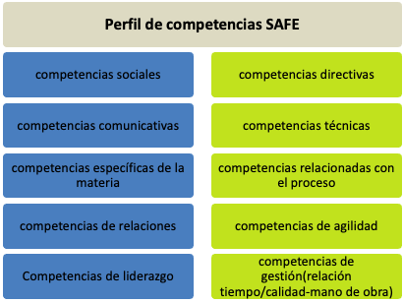
4. El perfil de competencias SAFE para profesores y formadores en la escuela
Basado en una investigación, especialmente en la descripción general de las competencias digitales de SCHORB y el Marco de capacitación de competencias de la Universidad de OHIO Internet, se puede elaborar el siguiente perfil de competencias para maestros y capacitadores para usar enfoques de transmisión..

Slide 20
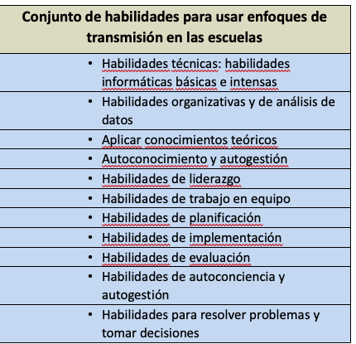
4. El perfil de competencias SAFE

Slide 21
¡Gracias por su atención!
Para más información visite nuestra website:
Deliverables – SAFE – Streaming Approaches for Europe (eduproject.eu)
Y nuestra página de Facebook:
(20) Streaming approaches for Europe - SAFE | Facebook

Slide 22
The SAFE Curriculum
FURTE

Slide 23
References
Arnold, P./ Kilian, L./ Thillosen, A./ Zimmer, G. (2018): Handbuch E-Learning (5. Auflage). Bielefeld: Bertelsmann Verlag.
DigComp 2.0 (2016): The Digital Competence Framework for Citizens. European Commission. Gefunden am 20.09.2019 unter http://publications.jrc.ec.europa.eu/repository/bitstream/JRC101254/jrc101254_digcomp %202.0%20the%20digital%20competence%20framework%20for%20citizens.%20update%20phase%201.pdf.
DigComp 2.1 (2017): The Digital Competence Framework for Citizens with eight proficiency levels and examples of use. European Commission. Gefunden am 20.09.2019 unter http://publications. jrc.ec.europa.eu/repository/bitstream/JRC106281/web-digcomp2.1pdf_(online).pdf.
DigCompEdu (2018): Europäischer Rahmen für die Digitale Kompetenz von Lehrenden. Digitale Kompetenz Lehrender. Europäische Kommission. Gefunden am 20.09.2019 unter https://ec.europa.eu/jrc/sites/jrcsh/files/digcompedu_leaflet_de-2018-09-21pdf.pdf.
KMK (2016): Bildung in der digitalen Welt. Strategie der Kultusministerkonferenz. Gefunden am 20.09.2019 unter https://www.kmk.org/fileadmin/Dateien/pdf/PresseUndAktuelles/2017/Strategie_neu_2017_ datum_1. pdf.
Ohio University (2022): Competency Training Framework. Retrieved from the Internet: Competency Model | Ohio University. Access: 28.03.2022.
OHIO University (2022): Competency Dictionary. Retrieved from the Internet: Ohio_University_Competency_Dictionary_Enhanced_Accessibility.pdf. Access: 28.03.2022.
Schorb, B. (2017): Medienkompetenz. In Schorb, B./ Hartung-Griemberg, A./ Dallmann, C.(Hrsg.). Grundbegriffe Medienpädagogik (6. Auflage), München 2005, S. 254-261.

Slide 24
Universität Paderborn
Department Wirtschaftspädagogik Lehrstuhl Wirtschaftspädagogik II Warburger Str. 100
33098 Paderborn
http://www.upb.de/wipaed
http://https://safe.eduproject.eu/
Prof. Dr. Marc Beutner
Tel: +49 (0) 52 51 / 60 - 23 67
Fax: +49 (0) 52 51 / 60 - 35 63
E-Mail: marc.beutner@uni-paderborn.de

